Slide 1
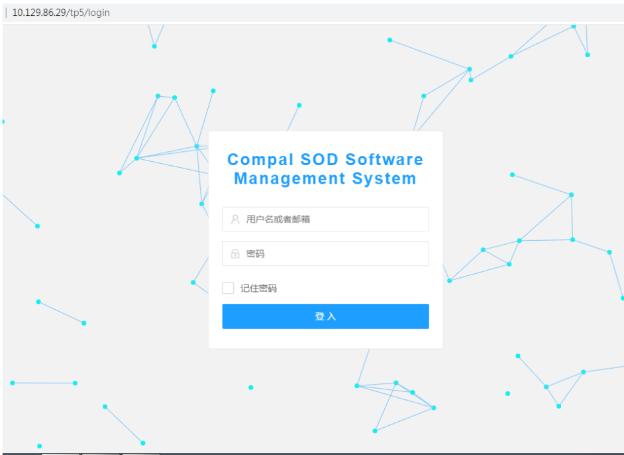
网址：10.129.86.29/tp5/login
【访问条件：GI加域】【建议使用google chrome浏览器访问】

Slide 2
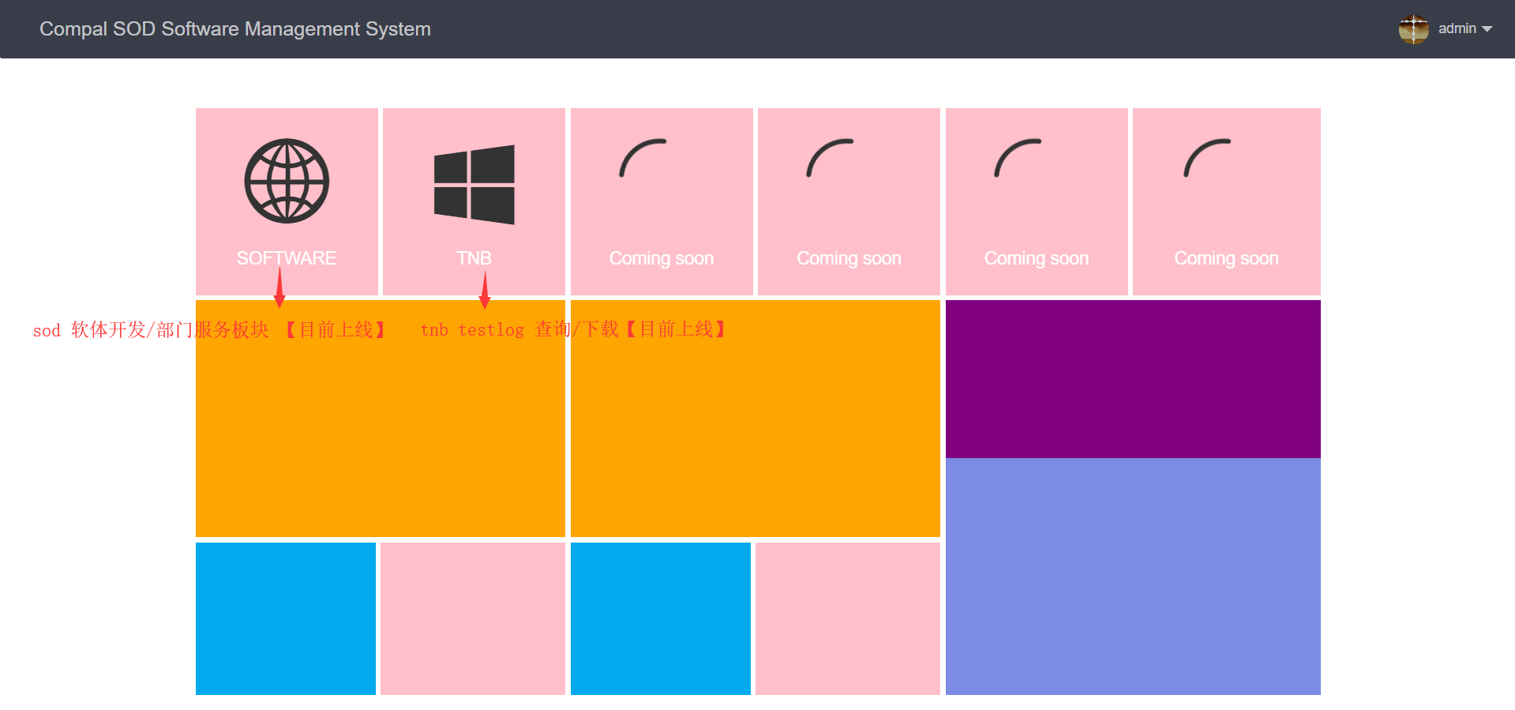
【登录成功界面】

Slide 3
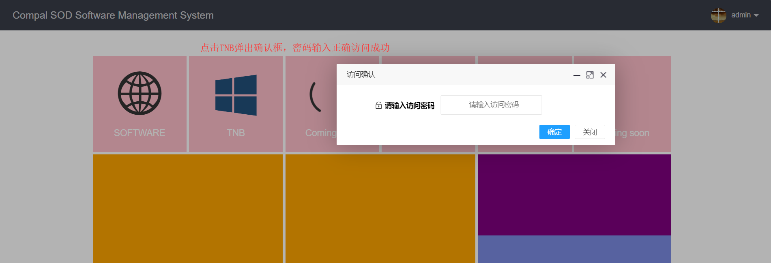
【TNB】

Slide 4


Slide 5
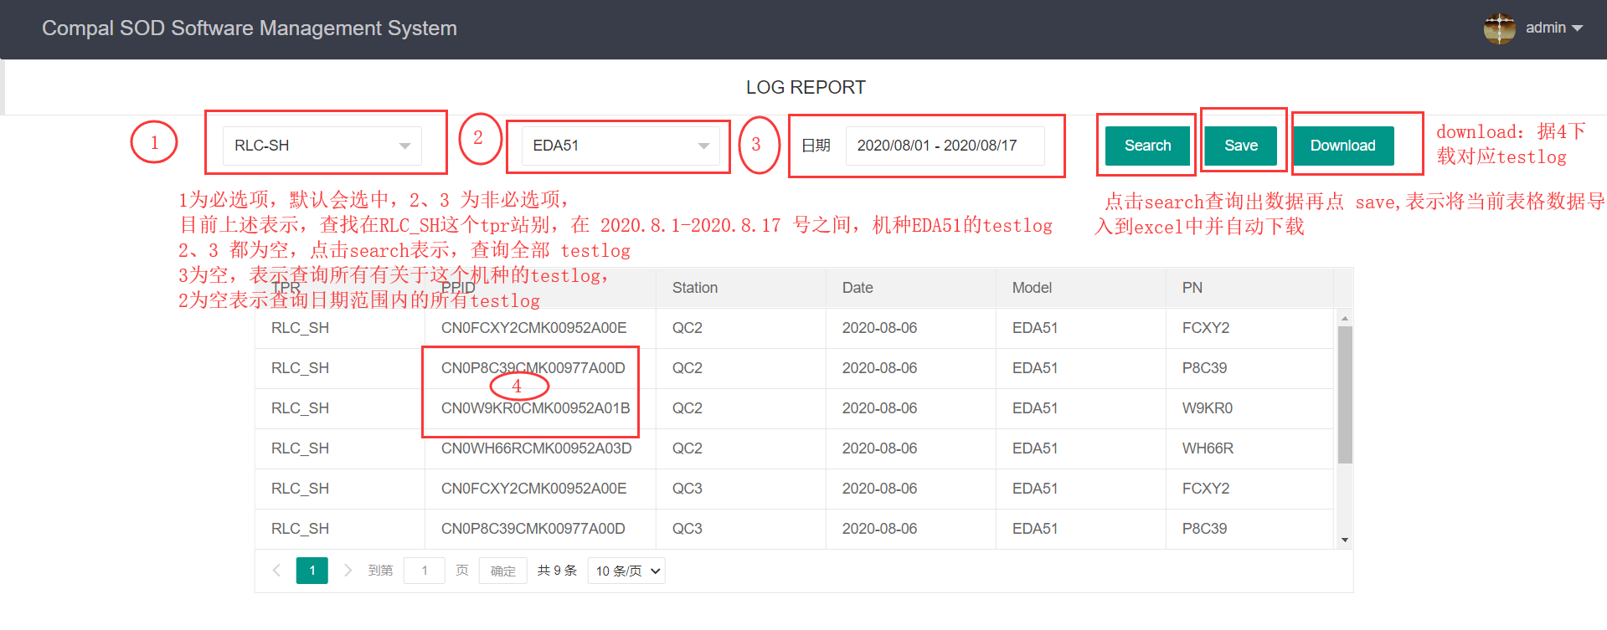

Slide 6
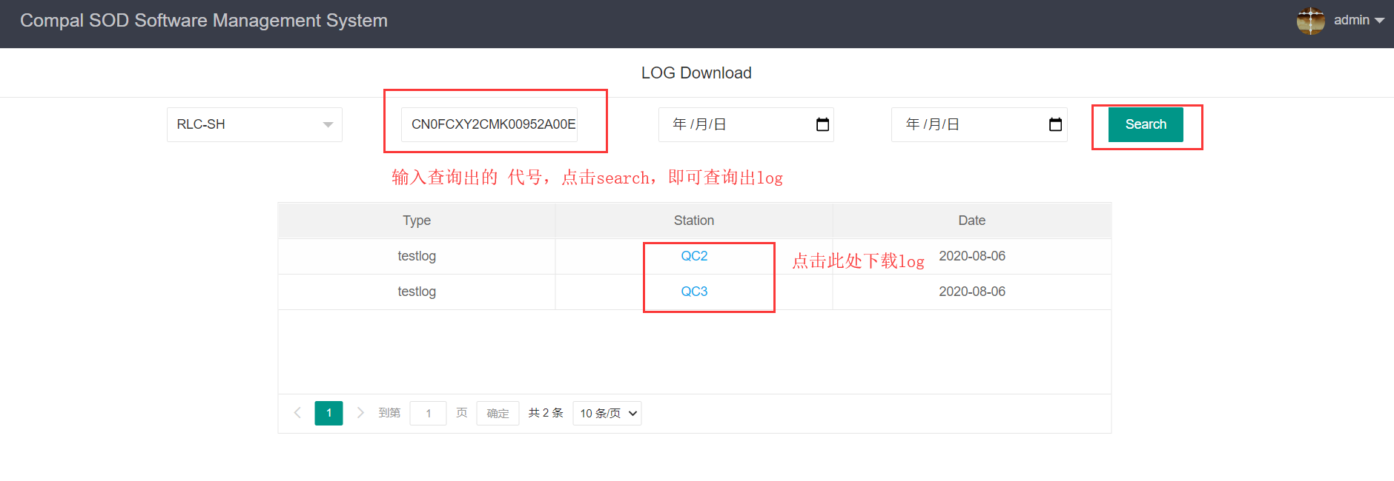

Slide 7
